Slide 1
Значение музыки в жизни человека. «Вечные» проблемы жизни в творчестве композиторов.

Slide 2
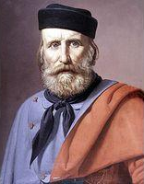
Но не только в книгах увековечен подвиг Спартака. В декабре 1941 года, в самые трагические дни Великой Отечественной войны, советский композитор Арам Хачатурян в газетной статье сообщал о своих творческих планах: «В 1941 году по заказу Большого театра СССР, совместно с либреттистом Н. Д. Волковым и балетмейстером И. А. Моисеевым я приступаю к работе над балетом «Спартак». Это должен быть монументальный героический спектакль, который покажет советскому зрителю самого лучшего человека всей древней истории, каким, по выражению Маркса, является Спартак». Этот образ, давно привлекавший Хачатуряна, казался ему особенно актуальным в связи с ожесточенной борьбой, которую приходилось вести нашему народу
Спустя 2 века итальянский полководец
Джовани Гарибальди написал книгу «Спартак».

Slide 3
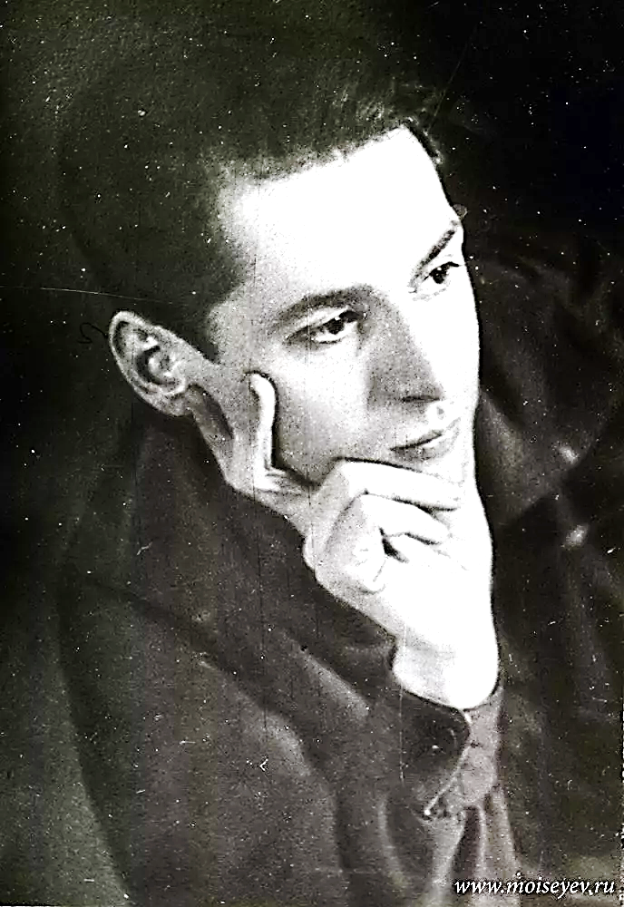
Советский и российский артист балета, танцовщик, балетмейстер, хореограф, педагог, общественный деятель. Народный артист СССР. Герой Социалистического Труда. Лауреат Ленинской, трёх Сталинских и Государственной премии СССР. Википедия
Родился: 8 января 1906 г., Киев
Умер: 2 ноября 2007 г., Москва

Slide 4
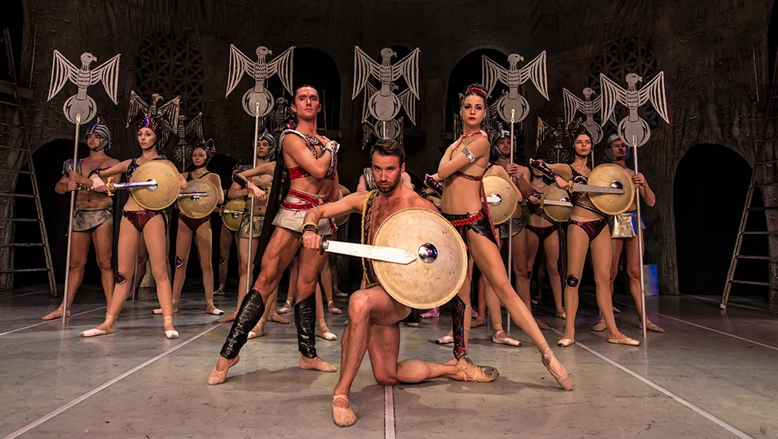
А. Хачатурян Балет «Спартак»

Slide 5
Автор балета
Арам Ильич Хачатурян
Либретто
Н. Волкова.
Балетмейстер
Л. Якобсон.
Первое представление:
В Ленинграде 27 декабря 1956 г.
Театр оперы и балета им. С. М. Кирова

Slide 6
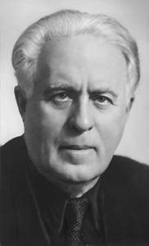
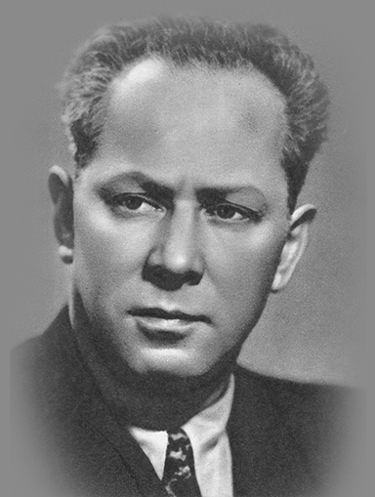
24 мая (6 июня) 1903 г
Коджори,
Тифлисская губерния,
Российская Империя
1 мая 1978 г
Москва, СССР,
похоронен в Ереване
2 (15 января) 1904г
Санкт-Петербург
17 октября 1975г Санкт-Петербург
10 декабря 1894, Пенза 3 апреля 1965, Москва

Slide 7
Сцены из римской, жизни.
Действие происходит в Римской империи
в 73—71 годах до н.э.
Балет в четырех действиях
Действующие лица
Спартак - фракиец
Фригия.- фракийка, его жена
Эгина - греческая танцовщица, возлюбленная Красса
Крассе - римский богач, полководец
Гармодий - молодой фракиец
Умирающий раб.
Лентулл Батиат - владелец школы гладиаторов.
Глашатай.
Египтянка - танцовщица
Африканец.
Нумидиец,
Галл.
Афинский шут.
Этруски,
Гадитанские девы,
Гетеры.
Мимы.
Центурионы.
Сподвижники Спартака.

Slide 8
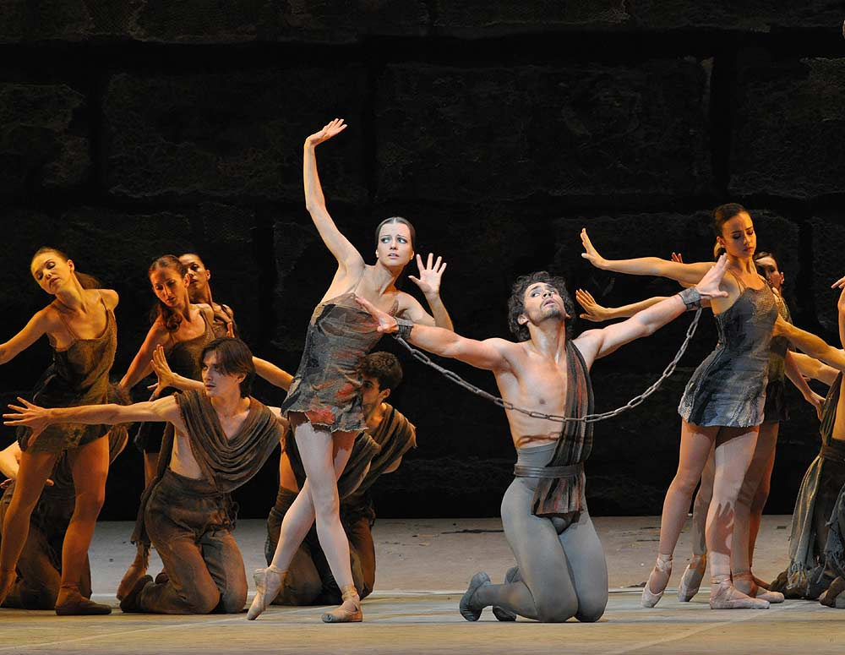
Картина 1
Нашествие
Гибель мирной жизни несут легионы Римской империи, возглавляемые жестоким и коварным Крассом. Захваченные им в плен люди обре­чены на рабство. Среди них — Спартак.
Монолог Спартака
У Спартака отняли свободу, но он не может смириться с этим. Гордый и мужественный человек, он не мыс­лит свою жизнь в рабстве.

Slide 9
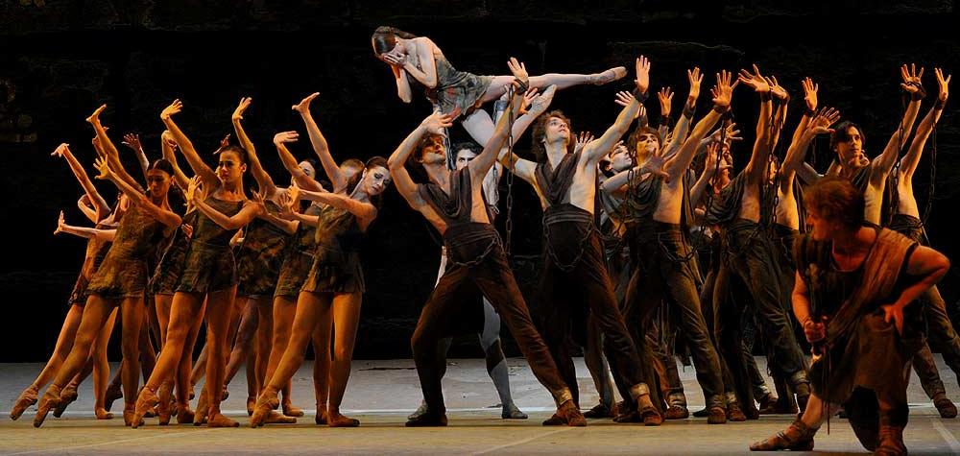
Картина 2
Рынок рабов
Пленных гонят на рынок рабов. Силой разлу­чают мужчин и женщин, в том числе и Спартака с Фригией.
Спартак протестует против бесчеловечности римлян. Но силы не равны.
Монолог Фригии
Фригия тоскует об ут­раченном счастье, с ужасом думая о предстоя­щих ей испытаниях.

Slide 10
Картина 3
Оргия у Красса
Мимы и куртизанки развлекают гостей, потешаясь над Фригией, новой рабыней Красса. Куртизанку Эгину насторажи­вает его интерес к молодой девушке. И она во­влекает Красса в неистовую пляску. В разгар оргии Красс приказывает привести гладиаторов. Они должны биться насмерть в шлемах без глазниц, не видя друг друга. С победившего снимают шлем. Это Спартак.
Монолог Спартака
Спартак в отчаянии — он стал невольным убийцей своего товарища. Трагедия пробуждает в нем гнев и желание протестовать. Спартак принимает решение бороться за свободу.

Slide 11
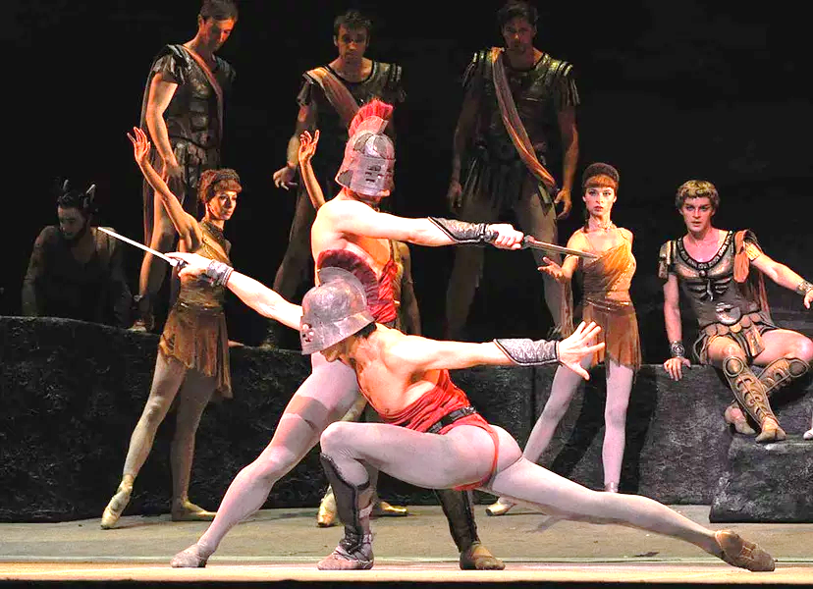

Slide 12
Картина 4
Казарма гладиаторов
Спартак призывает гладиаторов к восстанию. Они отвечают ему клятвой верности. Сбросив оковы, Спартак и гладиаторы бегут из Рима.
Картина 5
Аппиева дорога
На Аппиевой дороге к «спартаковцам» присоединяются пастухи. Всех объединяет мечта о свободе и ненависть к рабству. Народ провозглашает Спартака вождем восставших.
Монолог Спартака
Все помыслы Спартака устремлены к Фригии.

Slide 13
Картина 6
Вилла Красса
Поиски Фригии приводят Спартака на виллу Красса . Велика радость встречи влюбленных. Но им приходится скрыться — к вилле направлется процессия патрициев во главе с Эгиной.
Монолог Эгины
Она давно жаждет обольстить и под­чинить себе Красса. Ей надо завоевать его и законно войти в мир римской знати.
Картина 7
Пир у Красса
Красс празднует свои победы. Патриции славят его. Но войска Спартака окружают дворец. Гости разбегаются. Бегут в страхе и Красс с Эгиной.Спартак врывается на виллу.
Монолог Спартака
Он пере­полнен радостью победы.

Slide 14
Картина 8
Победа Спартака
Красс попадает в плен к гладиаторам. Но Спартак не хочет расправы. Он предлагает Крассу в открытом честном поединке решить свою судьбу. Красс принимает вызов, но терпит поражение. Спартак гонит его прочь — пусть все узнают о его позоре. Ликующие повстанцы славят победу Спартака.
Картина 9
Месть Красса
Эгина стремится вселить мужество в Красса. Восстание должно быть подавлено. Красс собирает легионеров. Эгина напутствует его.
Монолог Эгины
Для нее Спартак — тоже враг, ибо поражение Красса сулит гибель и ей. Эгина замышляет коварный план — посеять раздор в стане восставших.

Slide 15
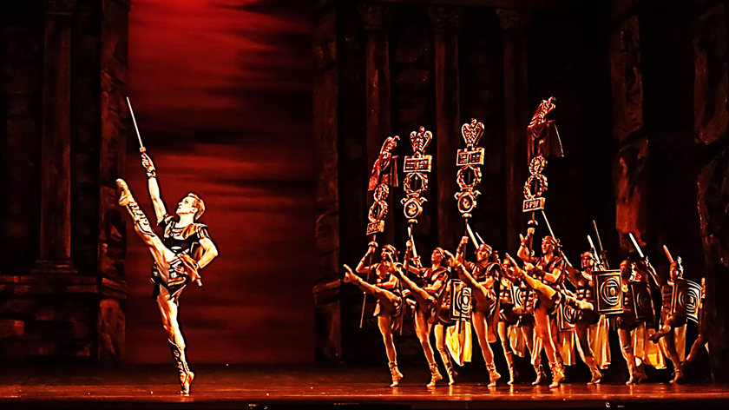
Картина 10
Лагерь Спартака
Спартак счастлив с Фригией. Но внезапной бедой обрушивается весть о новом походе Красса. Спартак предлагает принять бой. Но многие из его военачальников проявляют слабость и покидают своего вождя.
Монолог Спартака
Спартак предчувст­вует трагический конец. Но свобода превыше всего. И ради нее он готов отдать свою жизнь.

Slide 16
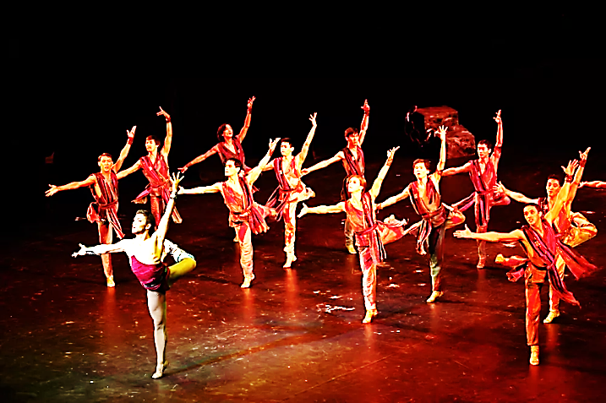
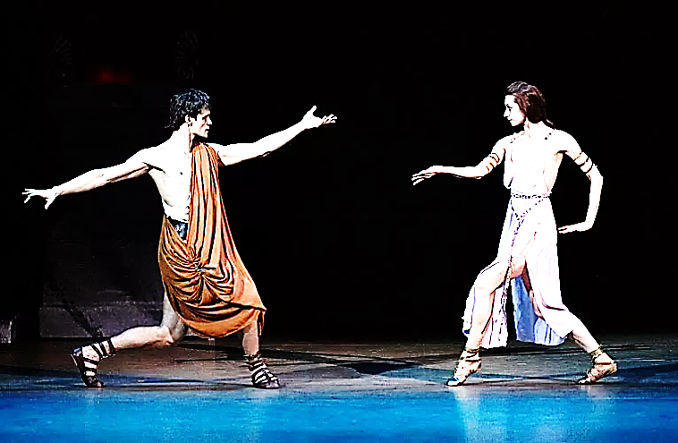
Разложение
Пробравшись к струсившим гладиаторам, которые еще могли бы присоединиться к Спартаку, Эгина вместе с куртизанками соблазняет их и заманивает в ловушку, предавая в руки отрядов Красса.
Монолог Красса
Красс преисполнен жажды мести. Ему недостаточно одержать победу. Ему нужна гибель унизившего его Спартака.

Slide 17
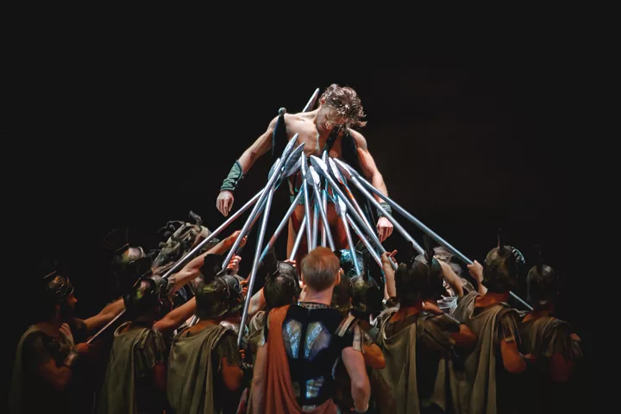
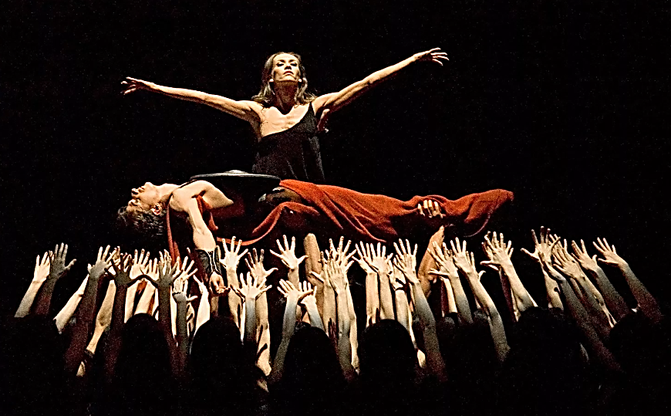
Последний бой
Легионеры окружают войска Спартака. В нерав­ном бою гибнут его друзья и он сам. Спартак сражается до последнего вздоха.
Реквием
Фригия находит тело Спартака. Она опла­кивает его, полная веры в бессмертие его подвига.

